Slide 1
前言
从一场比赛说起
在一个软件村里,有一名资深「面向过程」程序员——老过,和一名「面向对象」信徒——阿对同时受雇于一家店
有一天老板突发奇想,决定让这两名程序员进行一次比赛

Slide 2
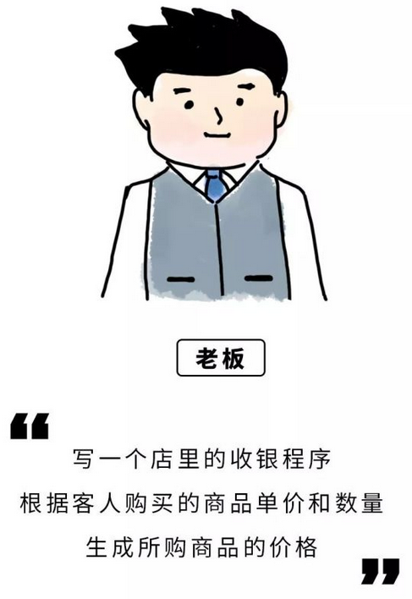
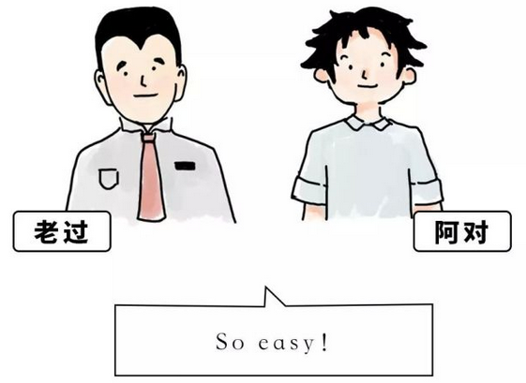
需求1

Slide 3
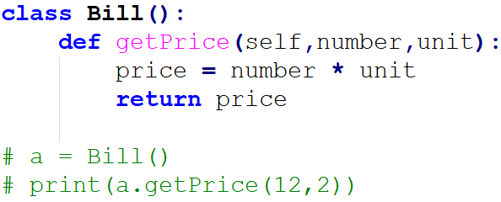
不一会，他俩都写出了几乎相同的代码

Slide 4
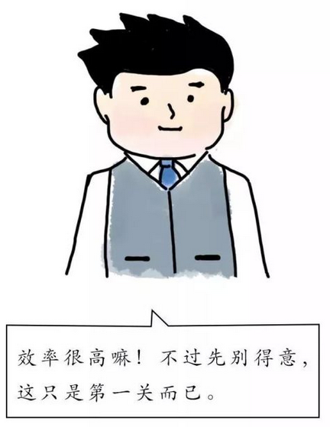
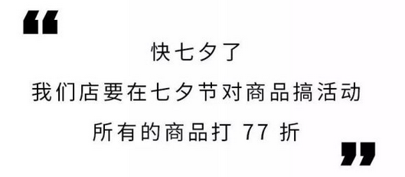
需求2

Slide 5
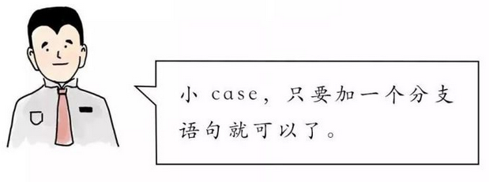
老过
老过看到新需求，微微一笑

Slide 6
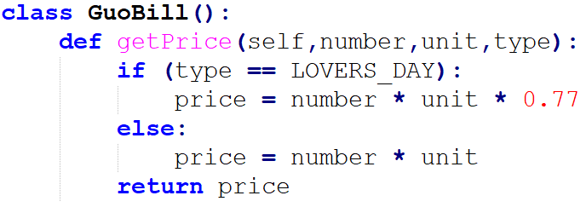

Slide 7
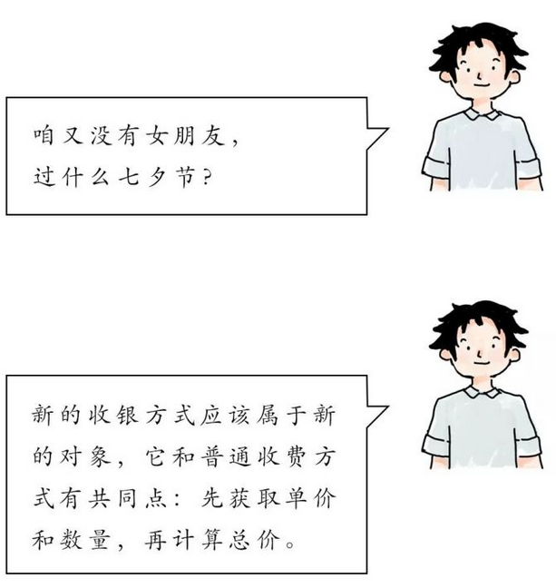
阿对

Slide 8
他决定让新的收银方式继承 Bill 类
先在 Bill 类中新增 discount 方法

Slide 9
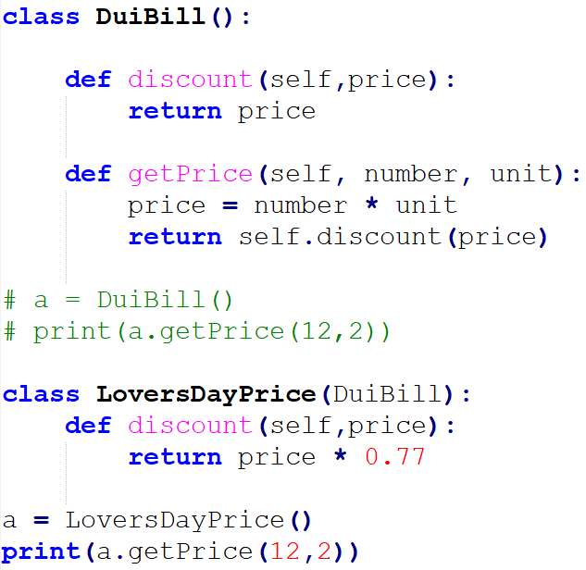

Slide 10
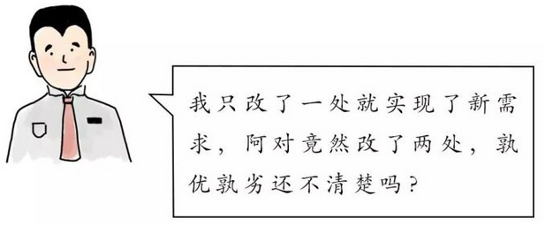
当老过和阿对同时将程序交给老板时

Slide 11
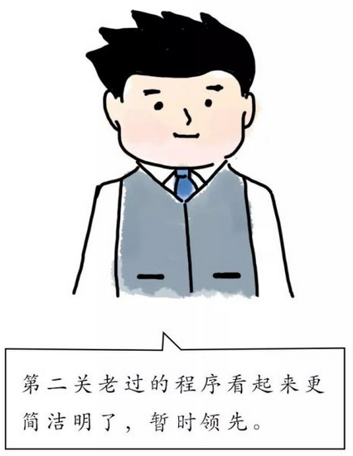
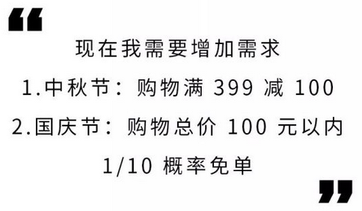
需求3

Slide 12
听到新需求
老过一阵头大
吐槽归吐槽
老过在 getPrice 函数中
再次增加了条件判断

Slide 13
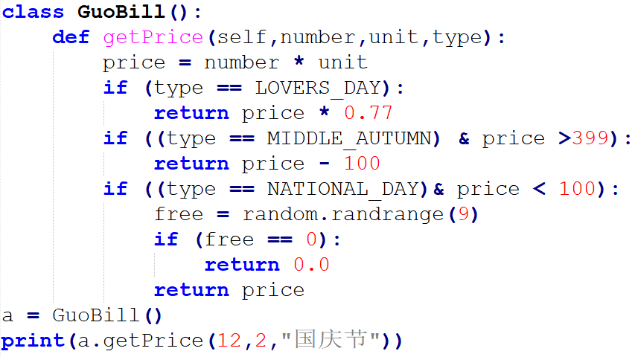

Slide 14
阿对收到新需求时
先是新增了中秋节支付类
再增加了国庆节支付类

Slide 15
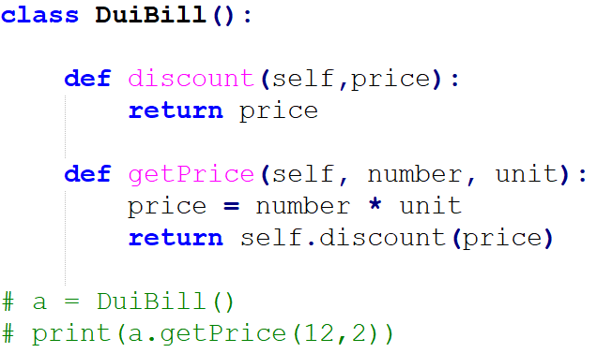

Slide 16
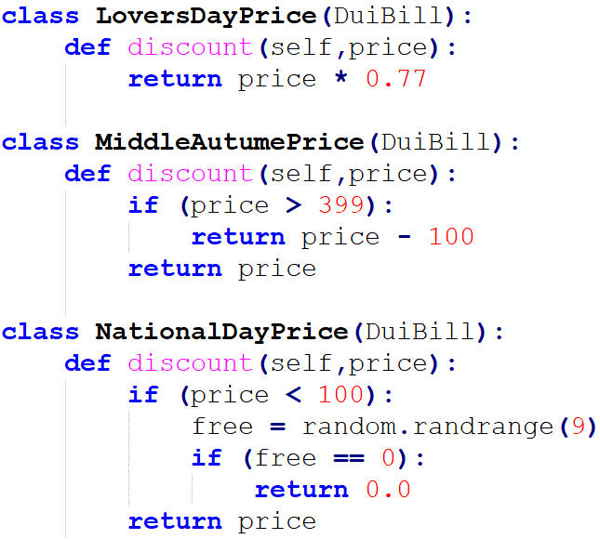

Slide 17
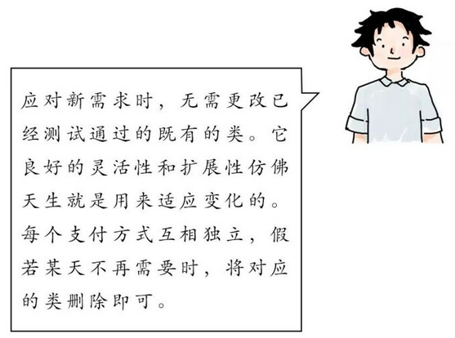
「面向对象」让阿对最喜欢的一点是

Slide 18
有一个好消息要告诉大家！
当老板兴高采烈地说出这句话时
老过和阿对都露出了心惊胆战的表情
这句话往往意味着要更改需求

Slide 19
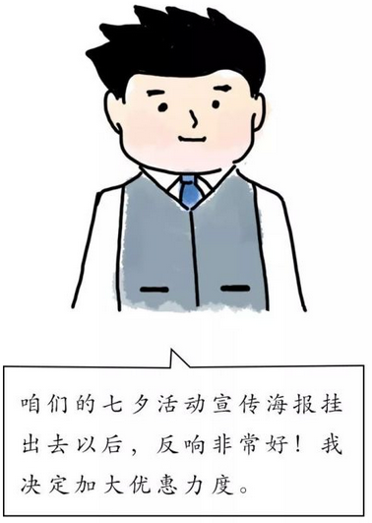

需求4

Slide 20
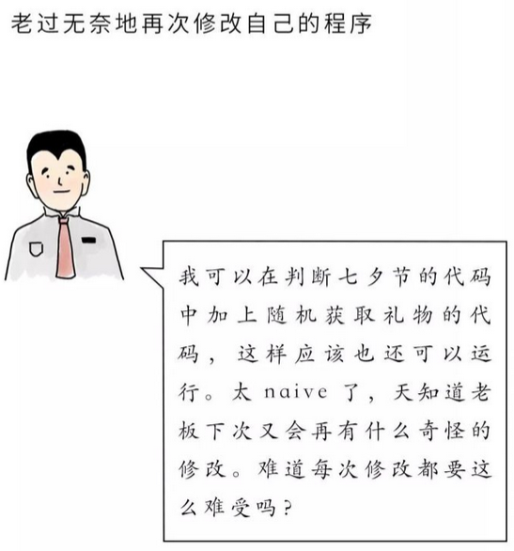
老过反抗道
实在不想再去给 Bill 类添加代码了
这次修改老过花了较长的时间才完成

Slide 21
看着那个只属于七夕节的 gifts 变量
老过像看着自己白衬衫上的油渍一样难受
以后每次收费时都会生成一个
只有七夕节才会用到的变量
都是因为老板的需求太奇葩
才让这个程序看起来乱糟糟的
由于这个类做了修改
本来已经测试通过的代码又得重测一遍

Slide 22
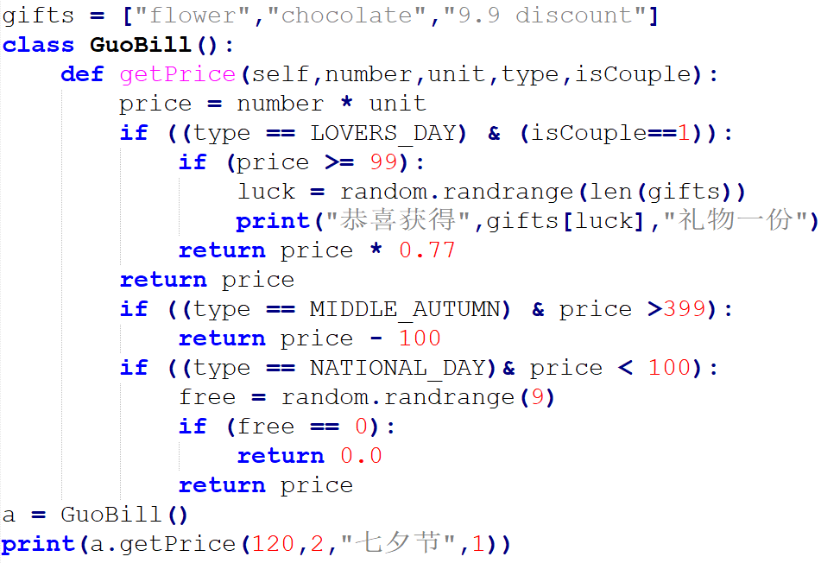

Slide 23
阿对
阿对打开了 LoversDayBill 类

Slide 24
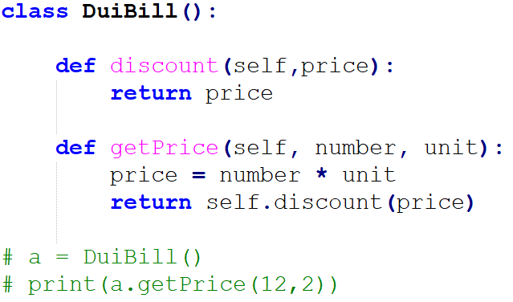

Slide 25
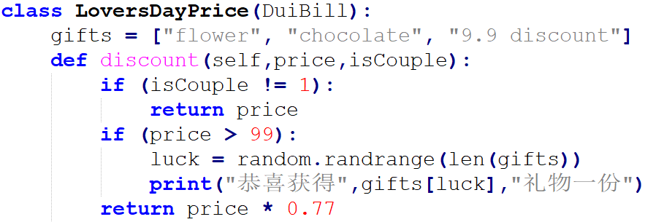

Slide 26
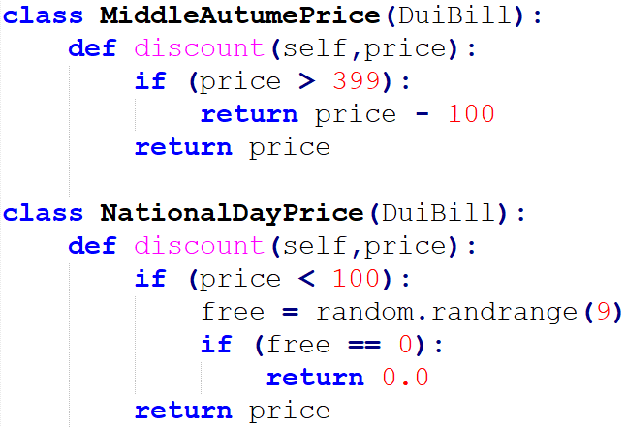

Slide 27
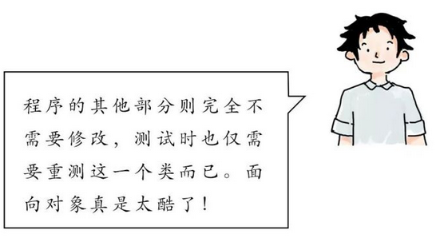

Slide 28
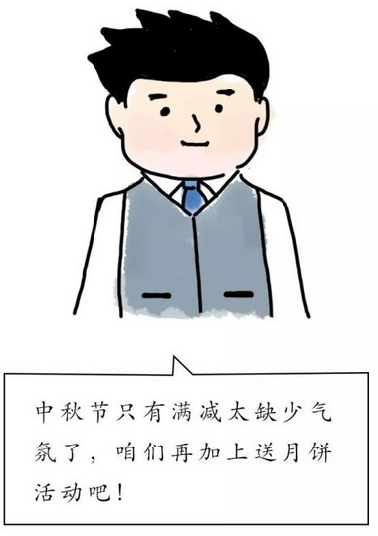

Slide 29
当老板看完老过和阿对的代码后
再次兴奋地提出新需求时
老过顿时晕了过去......

Slide 30
面向对象的理解：
面向对象的编程方式使得每一个类都只做一件事。面向过程会让一个类越来越全能，就像一个管家一样做了所有的事。而面向对象像是雇佣了一群职员，每个人做一件小事，各司其职，最终合作共赢！

